Slide 1

Пән: Заманауи электр энергетикасы
Ә. Бүркітбаев атындағы Энергетика және машина жасау институты
«Энергетика» кафедрасы
№ 8-дәріс
Тақырыбы: Электр станциялары мен қосалқы станциялардың заманауи трансформаторлық жабдықтары
Лектор: Сарсенбаев Е.А.
«Энергетика» кафедрасының қауымдастырылған профессоры
E-mail: y.sarsenbayev@satbayev.university

Slide 2
ДӘРІС ЖОСПАРЫ
Трансформатордың жұмыс істеу принціпі;
Трансформаторлардың классификациясы;
Трансформаторлардың құрылысы;
Идеалды трансформаторда электрлік қатынастар;
Трансформатордың алмастыру схемалары;
Үш фазалы трансформаторлар және орамаларының жалғану схемалары;
Трансформаторлардың сипаттамалары;
Трансформаторлардың параллель жұмысы;
Бақылау сұрақтары.

Slide 3
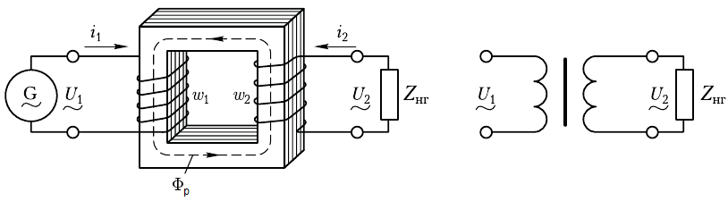


1. Принцип действия трансформаторов
G – генератор;
U₁ – напряжение первичной обмотки;
U₂ –напряжение вторичной обмотки
I₁ – ток первичной обмотки;
I₂ – ток вторичной обмотки;
w₁ – число витков первичной обмотки;
w₂ – число витков вторичной обмотки;
Ф_{р} – результирующий магнитный поток в сердечнике;
Z_{нг} – сопротивление нагрузки.
В первичной обмотке — ЭДС самоиндукции
Во вторичной обмотке — ЭДС взаимоиндукции

Slide 4
2. Классификация трансформаторов
Трансформатор
По назначению
По виду охлаждения
По числу фаз
По форме магнитопровода
По числу обмоток
Силовые
Сухие
Однофазные
Стержневые
Двухобмоточные
Измерительные
С, СЗ, СГ, СД
Трехфазные
Броневые
Многообмоточные
Специальные
Масловоздушные
Бронестержневые
М, Д, МЦ, НМЦ, ДЦ, НДЦ
Импульсные
Тороидальные
Масловодяные
Пик-трансформаторы
Ц, НЦ
Умножители частоты
Негорючим жидким диэлектриком
Сварочные
Н, НД, ННД

Slide 5
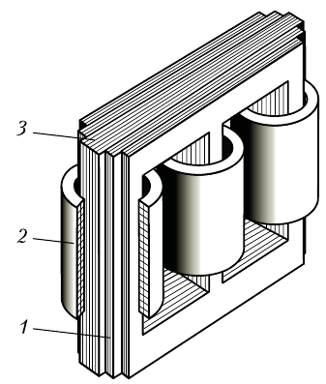
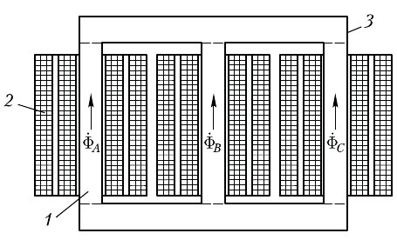
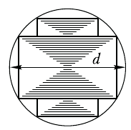
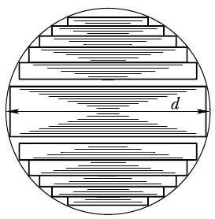

3. Устройство трансформаторов
Магнитопровод
Форма сечения стержней трансформаторов
Малой и средней мощности;
Магнитопровод трехфазного трансформатора стержневого типа с обмотками
Большой мощности
Тороидальный магнитопровод

Slide 6
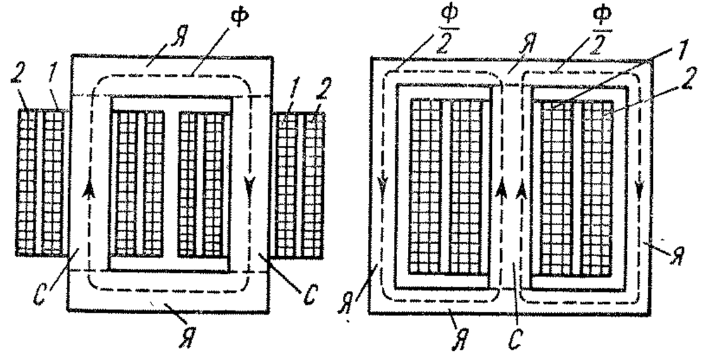
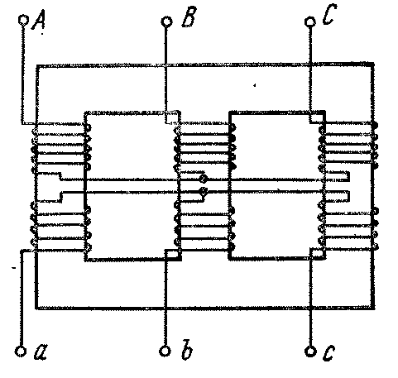
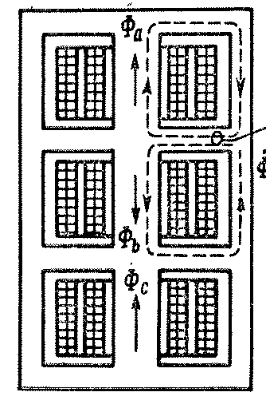
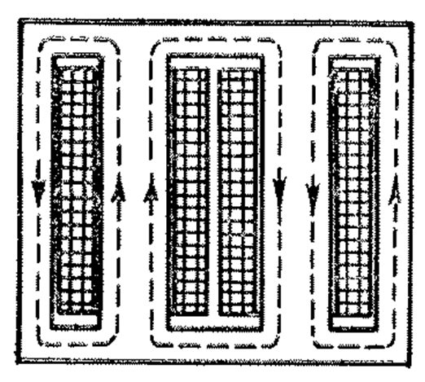
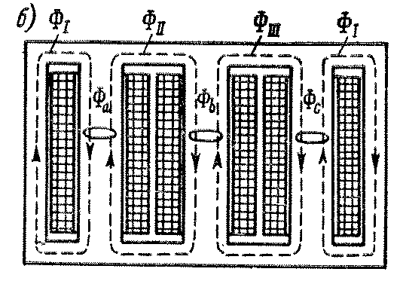
3. Устройство трансформаторов
Магнитопровод
Стержневой
Броневой
Стержневой
Броневой
Бронестержневой
Бронестержневой

Slide 7
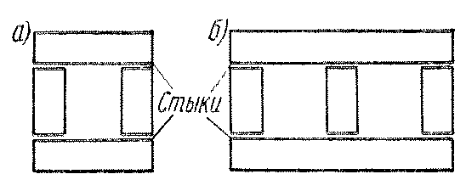
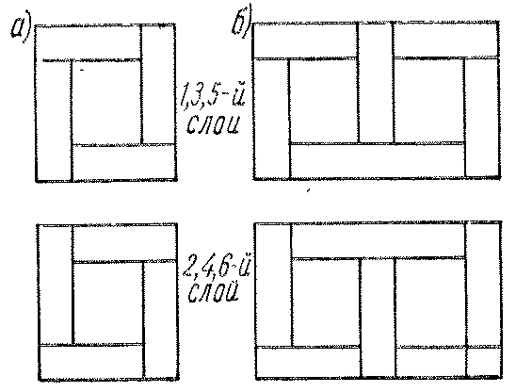
3. Устройство трансформаторов
Магнитопровод
Шихтованный
Стыковой
Однофазный
Трехфазный
Однофазный
Трехфазный

Slide 8
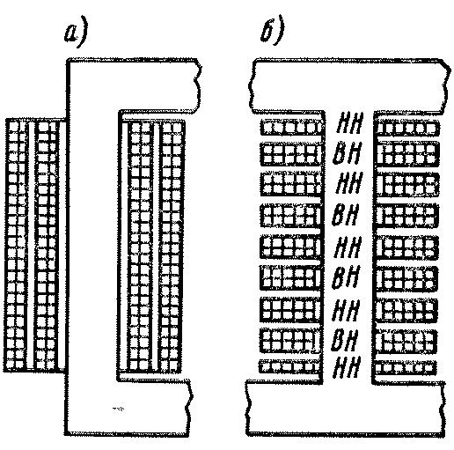
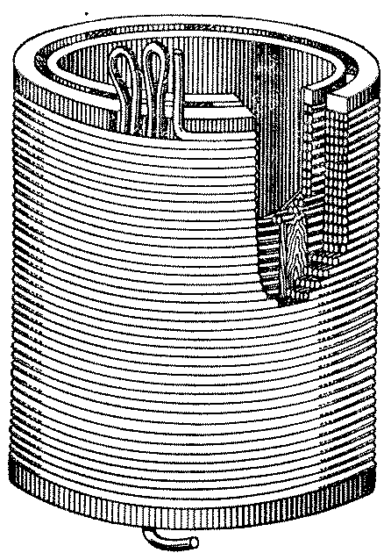
3. Устройство трансформаторов
Обмотки
Концентрические обмотки
Чередующиеся (дисковая) обмотки
Многослойная цилиндрическая обмотка

Slide 9
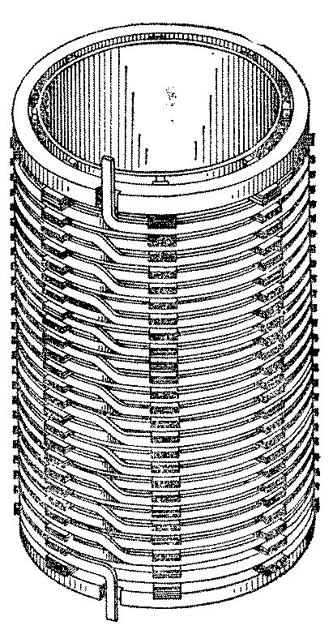
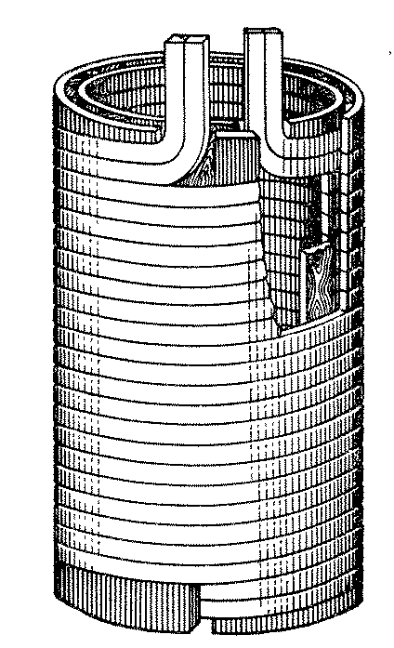
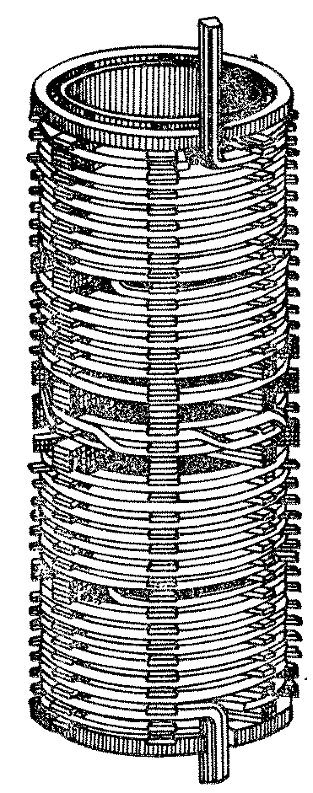
3. Устройство трансформаторов
Обмотки
Винтовая обмотка
Непрерывная спиральная катушечная обмотка
Двухслойная цилиндрическая обмотка

Slide 10
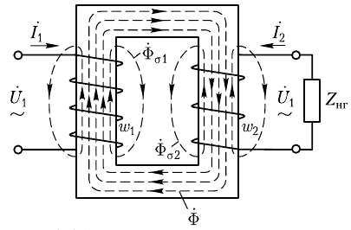
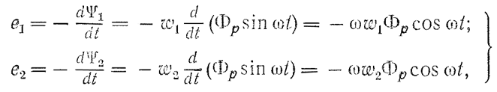





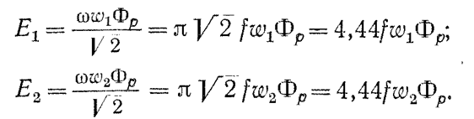






4. Электрические соотношения в идеальном трансформаторе
Уравнения напряжений трансформатора
ЭДС первичной и вторичной обмоток трансформатора при синусоидальных переменных потоках
Действующее значения этих ЭДС
U₁ ≈ Е₁; U₂ ≈ Е₂ .
U₁ I₁ = U₂ I₂

Slide 11
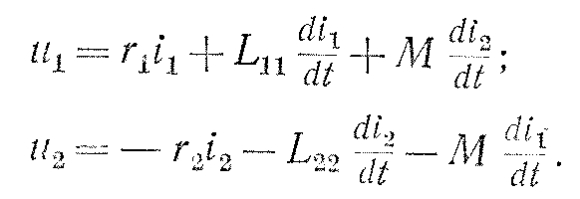
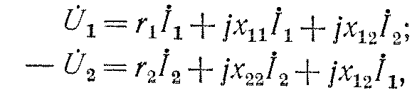

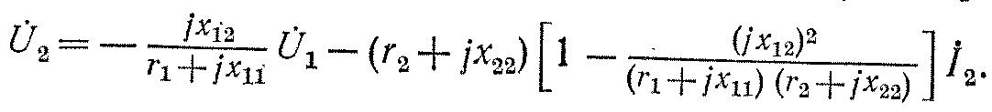
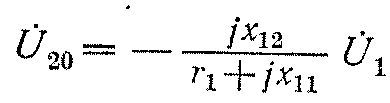

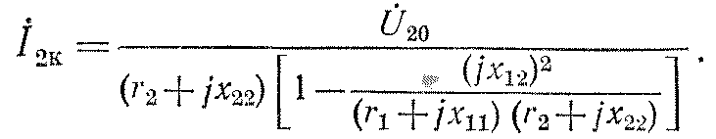

4. Электрические соотношения в идеальном трансформаторе
Уравнения напряжений трансформатора
Дифференциальные уравнения напряжений однофазного двухобмоточного трансформатора
где

Slide 12
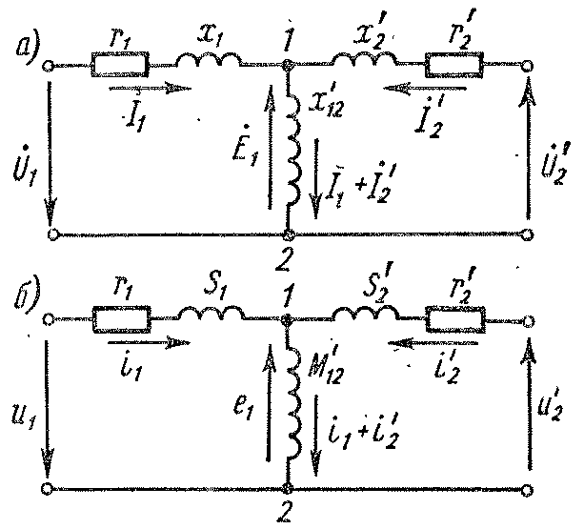
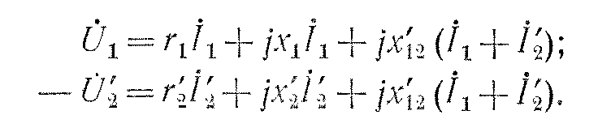








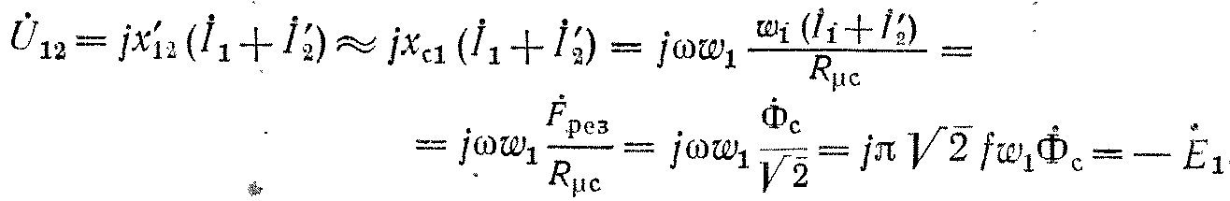
5. Схемы замещения трансформатора
Схемы замещения трансформатора без учета магнитных потерь
Уравнения напряжения приведенного напряжения
Индуктивности рассеяния первичной и вторичной обмоток

Slide 13
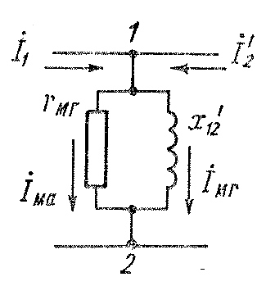




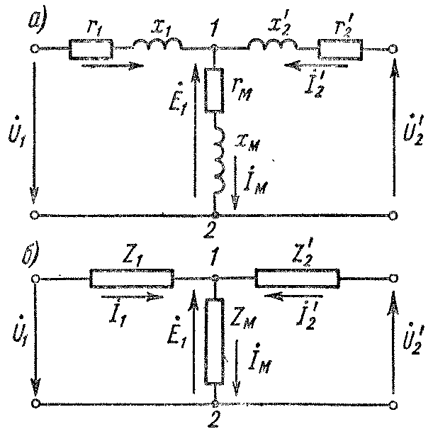
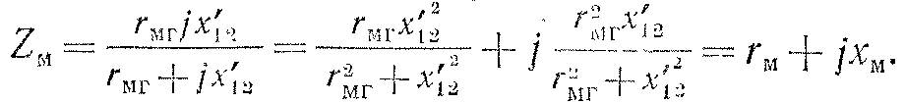


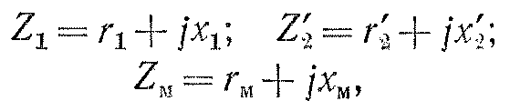
5. Схемы замещения трансформатора
Схема замещения трансформатора с учетом магнитных потерь

Slide 14
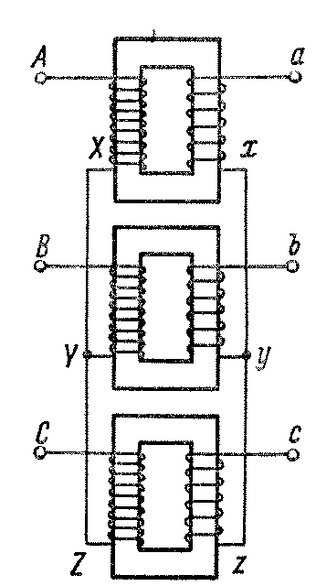
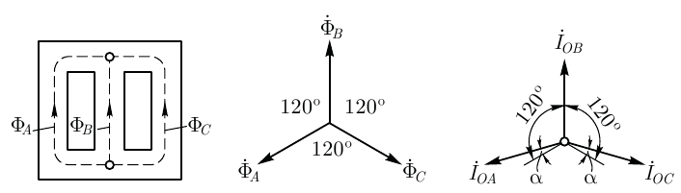
6. Трехфазные трансформаторы и схемы соединения обмоток
Трехстержневой магнитопровод и векторные диаграммы

Slide 15
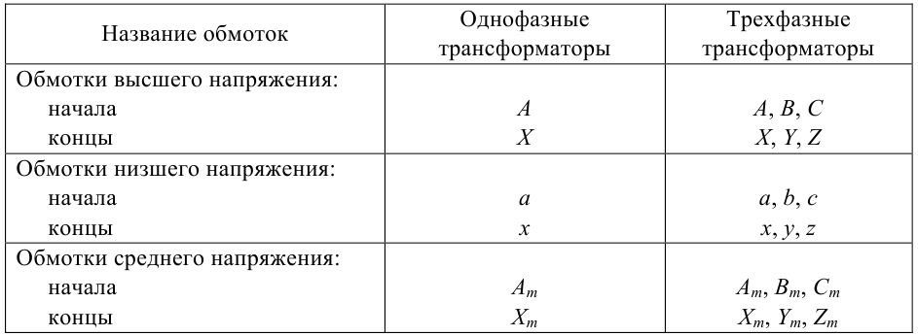
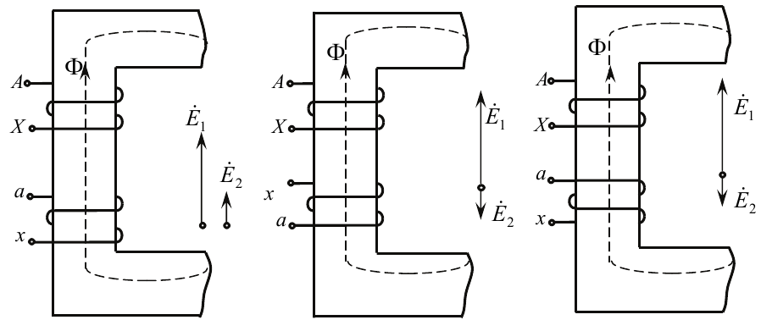
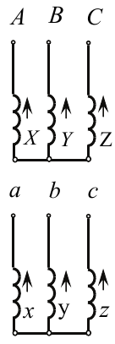
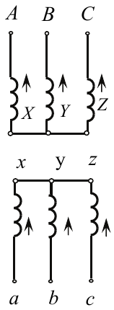
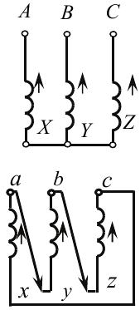
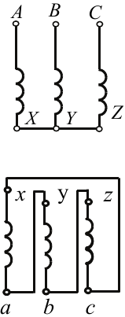
6. Трехфазные трансформаторы и схемы соединения обмоток
1/1 – 0
1/1 – 6
1/1 – 6
Группы соединения однофазных трансформаторов
У/У-0
У/У-6
У/Д – 11
У/Д – 5
Четные группы соединений обмоток трехфазного трансформатора
Нечетные группы соединений обмоток трехфазного трансформатора

Slide 16
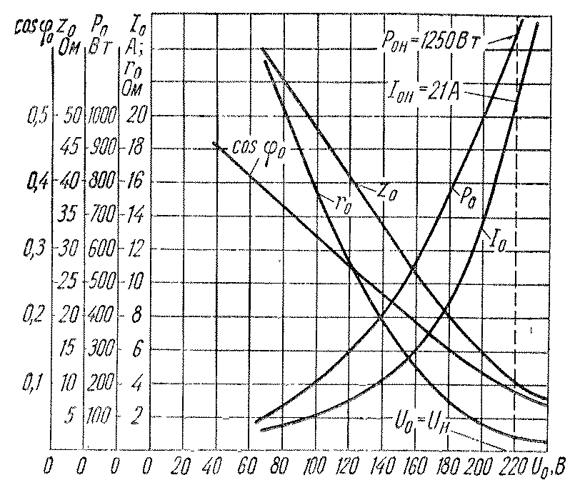
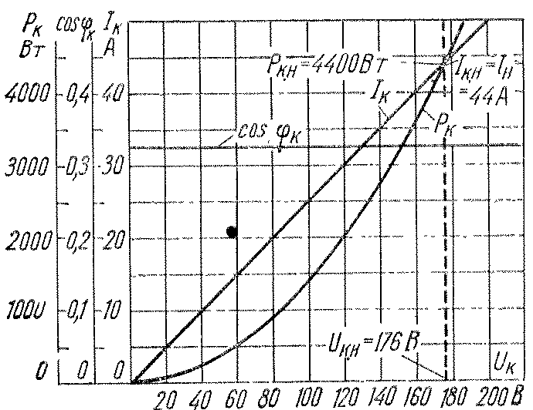
7. Характеристики трансформаторов
Характеристики х.х. трансформатора с соединением обмоток Y/Y₀, 240 кВА, 3150/380 В
Характеристики к.з. трансформатора с соединением обмоток Y/Y₀, 240 кВА, 3150/380 В

Slide 17
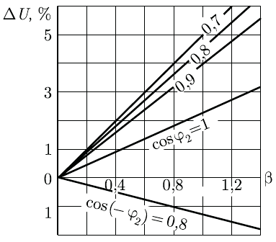
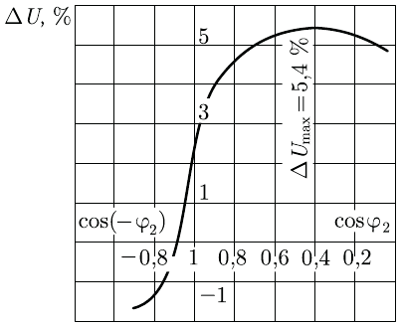
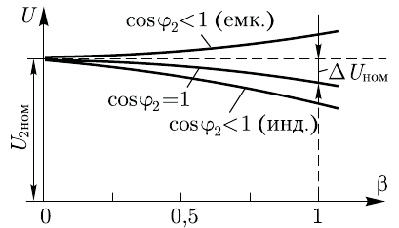


7. Характеристики трансформаторов
Изменение вторичного напряжения трансформатора
Внешние характеристики трансформатора
– коэффициент нагрузки

Slide 18
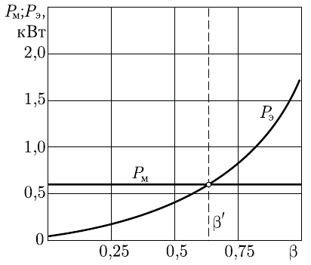
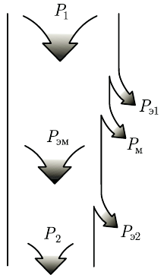
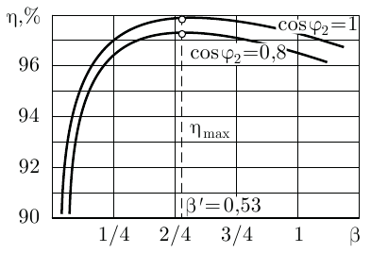


7. Характеристики трансформаторов
Потери и КПД трансформатора
Энергетическая диаграмма трансформатора
Зависимость потерь трансформатора от его нагрузки
График зависимости КПД трансформатора от нагрузки

Slide 19
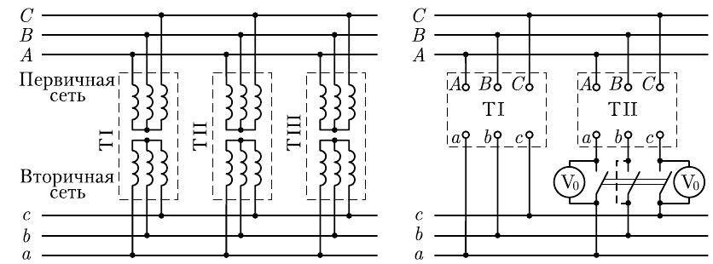
8. Параллельная работа трансформаторов
Включение трансформаторов на параллельную работу
Допускается параллельная работа двухобмоточных трансформаторов при следующих условиях:
При одинаковом первичном напряжении вторичные напряжения должны быть равны;
Трансформаторы должны принадлежать к одной группе соединения;
Трансформаторы должны иметь одинаковые напряжения короткого замыкания;
Отношение номинальных мощностей трансформаторов, включенных параллельно, было не более чем 3:1.

Slide 20
9. Бақылау сұрақтары
Келесі сұрақтарға жауап беріңіз:
1. Трансформатордың негізгі элементтерінің мақсатын түсіндіріңіз.
2. Трансформатор қандай физикалық құбылысқа негізделген?
3. Түрлендіру коэффициенті дегеніміз не?
4. Трансформаторларды қосу схемаларының нұсқаларын атаңыз.
5. «Трансформатор орамасының қосылу тобы» ұғымын түсіндіріңіз.
6. Автотрансформаторлардың артықшылықтары мен кемшіліктері қандай?
7. Трансформатордың конструкциясын сипаттаңыз.
8. Трансформатордағы толқындық құбылыстардың табиғатын түсіндіріңіз.
9. Трансформатордағы қуат жоғалтуының қандай түрлері бар?
10. Трансформатордың ПӘК дегеніміз не?
11. Трансформаторды суытудың негізгі әдістерін атаңыз.
12. Ток және кернеу трансформаторларының мақсаты мен құрылымы қандай?

